Slide 1

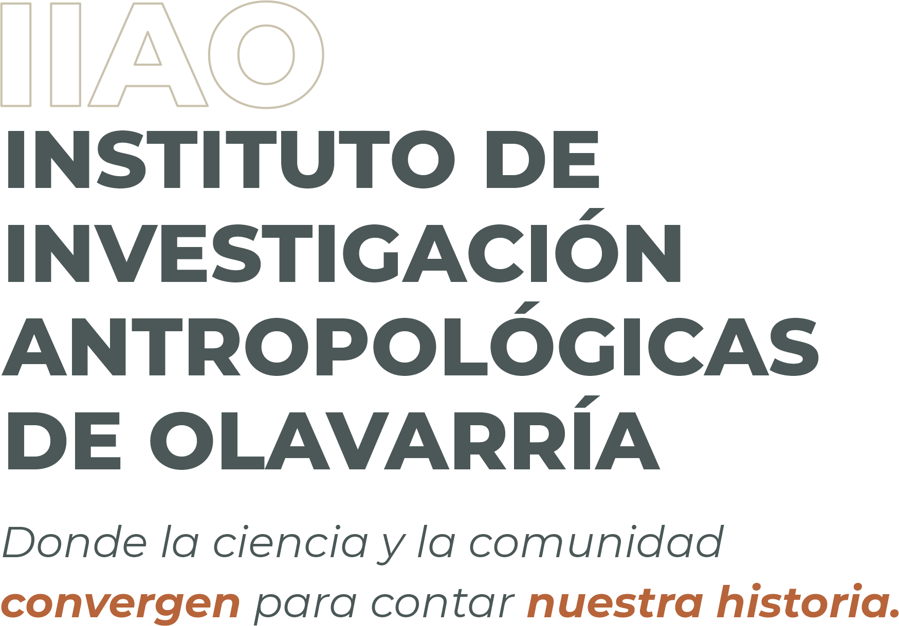


Slide 2


¿Qué es?
Es el Instituto de Investigaciones Antropológicas de Olavarría, un espacio municipal único en el que se promueve el pensamiento colectivo sobre todos los temas que atraviesan a la sociedad, desde la antropología.
¿Cuándo se puede visitar?
De lunes a viernes de 8 a 12hs. También podés programar una visita o consultar material a través del correo iiaobiblioteca@olavarria.edu.ar y podés participar en las actividades especiales que se anuncian a través de las redes y web del Municipio de Olavarría.
¿Dónde está?
En el Centro Cultural San José, frente al Parque Mitre sobre Riobamba 2949.

Slide 3
¿Qué podés encontrar?
•Una biblioteca científica especializada. Libros sobre historia y antropología. Podés encontrar autores clásicos, revistas científicas de todo el mundo, investigaciones locales sobre aspectos tan diversos como urbanismo, pueblos originarios, la vida de los pueblos rurales o la fauna extinta hace miles de años.
•Actividades. Visitamos escuelas, hacemos talleres, organizamos muestras y convocatorias.
•Conocimiento compartido. Articulamos con la Facultad de Ciencias Sociales de la Universidad Nacional del Centro de la Provincia de Buenos Aires, que cuenta con la carrera de Antropología. Estudiantes, docentes e investigadores nos ayudan a organizar diversas propuestas para que lo que saben unos, sea accesible para otros.

Slide 4
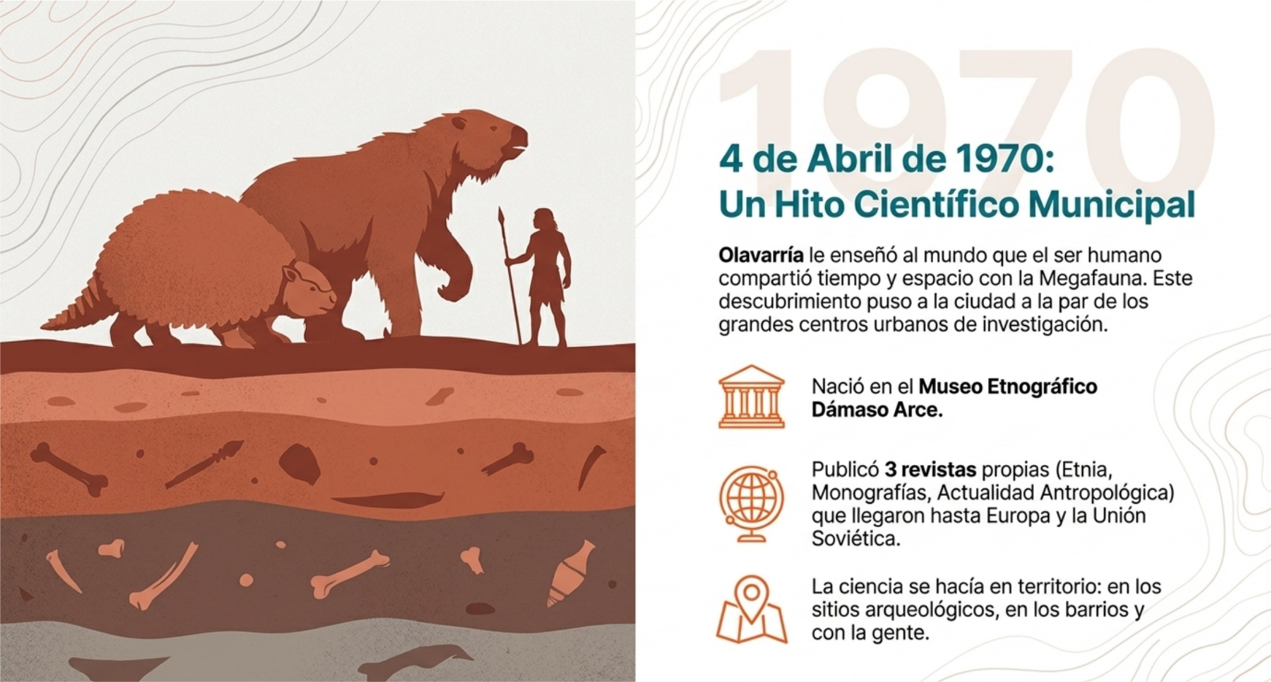
¿Cómo nació?

Slide 6
Hace más de 50 años, el municipio de Olavarría le enseñó al mundo que el ser humano compartió tiempo y espacio con la Megafauna, animales gigantes prehistóricos como los gliptodontes y los megaterios cuyas réplicas pueden verse hoy en el Museo de Ciencias de la ciudad.
Un hito científico como ese fue posible gracias al Instituto de Investigaciones Antropológicas de Olavarría: el IIAO.
Era una iniciativa poco vista en el país: un centro de investigación científica municipal.
Se creó el 4 de abril de 1970 en el Museo Etnográfico Dámaso Arce siguiendo la tendencia de los museos más importantes del país que tenían su propia área de investigación.
Olavarría se medía de igual a igual con los grandes centros urbanos.
Por el IIAO pasaron referentes importantes de la arqueología y antropología argentina. Confluyeron profesionales y estudiantes entusiastas de trabajo social, historia, geografía sociología, geología y paleontología. De Olavarría, Azul, Necochea, Buenos Aires, La Plata y Mar del Plata.
Tenía un equipo estable de investigadoras e investigadores que iniciaron allí sus prestigiosas carreras científicas.
La oficina importaba poco porque el trabajo se hacía en territorio. En sitios arqueológicos primero y en comunidades y barrios más tarde.
La ciencia del IIAO se hacía entre la gente y con la gente. Y se publicaba en 3 revistas propias: Etnia, Monografías y Actualidad Antropológica. Llegaban a destinos diversos como Europa o la Unión Soviética por un sistema de intercambio que nutría de calidad una biblioteca especializada.

Slide 7
El IIAO investigaba y el Museo Etnográfico Damaso Arce exhibía, entre sus colecciones, los resultados materiales de ese trabajo.
Lo visitaban escuelas, investigadores y curiosos. Y sus integrantes llevaban, a su vez, el conocimiento a los pueblos que no pudieran llegar.
Brindó asesoramiento científico a otros museos y centros de investigación vinculados a la antropología de la provincia de Buenos Aires. Permitió el trabajo sistemático, la formación de recursos humanos y la legitimación institucional de la arqueología fuera de los ámbitos universitarios.
Ofrecía talleres, mesas redondas y debates que sembraban el pensamiento crítico en la sociedad olavarriense y permitían a los asistentes encontrarse en el reflejo de la propia historia compartida: en aquellos primeros pobladores que cazaron animales gigantes en las solitarias sierras, en los pueblos originarios que se relacionaron con los criollos que ocuparon sus tierras y en las primeras familias de inmigrantes que se fusionaron con esa historia picando piedra o arando tierra.
El IIAO contaba cómo habíamos sido, cómo estábamos siendo y nos invitaba a preguntarnos cómo queríamos ser.
En 1976 la dictadura cívico militar detuvo la actividad científica del Instituto, cortó los contratos, redujo al mínimo la actividad editorial y condenó al exilio a algunos de sus referentes.
La recuperación democrática de 1983 reactivó la actividad científica y se creó el Núcleo Argentino de Antropología Rural, una línea de investigación específica sobre las cuestiones del campo como la organización laboral, la identidad rural o la tenencia de tierras.

Slide 8
Con ese respaldo, el IIAO organizó en Olavarría, en 1985, el Primer Congreso Argentino y Latinoamericano de Antropología Rural al que asistieron muchos investigadores que retornaban del exilio.
Aunque tras la dictadura el IIAO no logró recuperar el apoyo estatal con el que había nacido, sentó las bases para la creación de la carrera de Antropología en la ciudad, a través de la Facultad de Ciencias Sociales de la UNICEN.
Tras un breve lapso de lucidez terminal, comenzó un letargo de tres décadas que sumió al IIAO en el abandono y el desfinanciamiento del que hoy despierta.
El municipio de Olavarría inicia una nueva etapa de recuperación del Instituto de Investigaciones Antropológicas de Olavarría.
Con la misión de ofrecer a la comunidad local y regional un espacio de encuentro con las ciencias sociales a través de la investigación, la indagación y el diálogo entre diversos saberes.
Ofreciendo una biblioteca especializada en antropología y disciplinas asociadas, propuestas atractivas de cultura científica y un espacio de consulta abierto a la comunidad.
Con el anhelo de convertirlo en un espacio destacado de investigación que recupere el intercambio científico regional, nacional e internacional que lo caracterizó.
Ampliar aquel vínculo con propuestas artísticas y culturales que promuevan el pensamiento crítico y la apropiación social del conocimiento.
Y que sea una usina de conocimiento científico interdisciplinario, innovador y en la vanguardia de las corrientes intelectuales del presente.

Slide 9
El IIAO hoy
La misión del Instituto de Investigaciones Antropológicas de Olavarría (IIAO) es ofrecer a la sociedad un espacio de encuentro con las ciencias sociales a través del trabajo, la consulta y el diálogo entre la comunidad científica especializada y el público general. Para esto, el IIAO cuenta con una biblioteca especializada en antropología y sus disciplinas asociadas, una agenda diversa de actividades de cultura científica y un espacio de investigación abierto a la comunidad que integra profesionales y aficionados.
Qué busca:
• Convertirse en un espacio destacado de investigación abierto a la comunidad que recupere el intercambio científico regional, nacional e internacional que caracterizó y prestigió el primer período de esta institución.
•Ampliar aquel vínculo hacia propuestas artísticas y culturales que promuevan el pensamiento crítico y la apropiación social del conocimiento.
•Instalarse como una usina de construcción de conocimiento científico interdisciplinario, innovador y en la vanguardia de las corrientes intelectuales del presente.

Slide 10

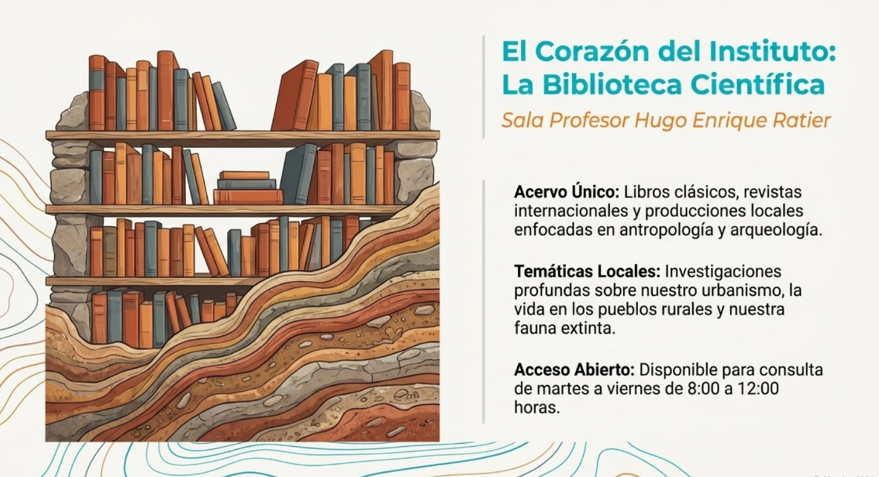
Oferta de Actividades y Servicios
El Instituto ofrece una agenda diversa orientada a la divulgación científica y la consulta académica:
Biblioteca Científica Especializada:
Cuenta con un acervo bibliográfico centrado en antropología, arqueología y disciplinas asociadas. Incluye autores clásicos, revistas científicas internacionales y producciones locales sobre pueblos originarios, urbanismo e historia rural. La biblioteca puede visitarse de martes a viernes de 8:00 a 12:00 horas.

Slide 11

Oferta de Actividades y Servicios
Visitas Guiadas: Se ofrecen recorridos históricos sobre la institución y su función durante todo el año, destinados tanto a establecimientos educativos como al público general, previa inscripción por correo electrónico.
Ciclos de Charlas y Debates: El IIAO organiza eventos estratégicos como el ciclo “Olavarría en 5 enfoques a través de 5 décadas”, donde investigadores locales exponen sobre el pasado industrial, la minería, la salud y el trabajo. Otras charlas y talleres han abordado los estereotipos culturales, los derechos humanos, la inmigración, el rol de las mujeres en la minería y la fundación de la ciudad.
Talleres Educativos: Se realizan propuestas participativas para estudiantes de escuelas del Partido de Olavarría así como talleres para estudiantes terciarios, institutos de formación docente y público en general.
Jornadas Científicas: El Instituto es sede de encuentros académicos de relevancia regional, como las I Jornadas del IIAO y el Encuentro Regional de Estudios Interdisciplinarios de los Pueblos al Sur del Río Salado, fomentando el debate sobre problemáticas territoriales.

Slide 12
Función Social y Vínculo con la Comunidad
La función del IIAO trasciende la mera investigación académica, posicionándose como una herramienta de transformación y compromiso social:
Construcción de Identidad Local: El Instituto ayuda a la sociedad olavarriense a entender su historia compartida, desde los primeros pobladores y animales gigantes (megafauna) hasta las familias de inmigrantes que forjaron la industria minera. Busca que el conocimiento científico sea un instrumento para despejar suposiciones falsas y combatir prejuicios culturales.
Derechos Humanos: Un pilar fundamental es su rol en la construcción de la memoria histórica y el respeto por la diversidad cultural. El IIAO organiza charlas sobre la última dictadura cívico-militar en Olavarría para estudiantes jóvenes, promoviendo la reflexión sobre el riesgo de olvidar el pasado. La propia historia del Instituto fue atravesada por la dictadura, que detuvo su actividad en 1976 y forzó al exilio a varios de sus referentes.

Slide 13
Función Social y Vínculo con la Comunidad
Espacio de Pensamiento Crítico: El IIAO invita a la comunidad a preguntarse cómo estamos siendo como sociedad y cómo queremos ser. A través de la apropiación social del conocimiento busca que la ciencia no quede encerrada en círculos de especialistas, sino que llegue a todas las personas.
Articulación Académica: El Instituto mantiene un vínculo estrecho con la Facultad de Ciencias Sociales de la UNICEN (FACSO). De hecho, el IIAO sentó las bases para la creación de la carrera de Antropología en la ciudad en la década de 1980. Actualmente, investigadores, graduados y estudiantes de la FACSO colaboran activamente en la organización de los talleres y ciclos de disertación del Instituto

Slide 14
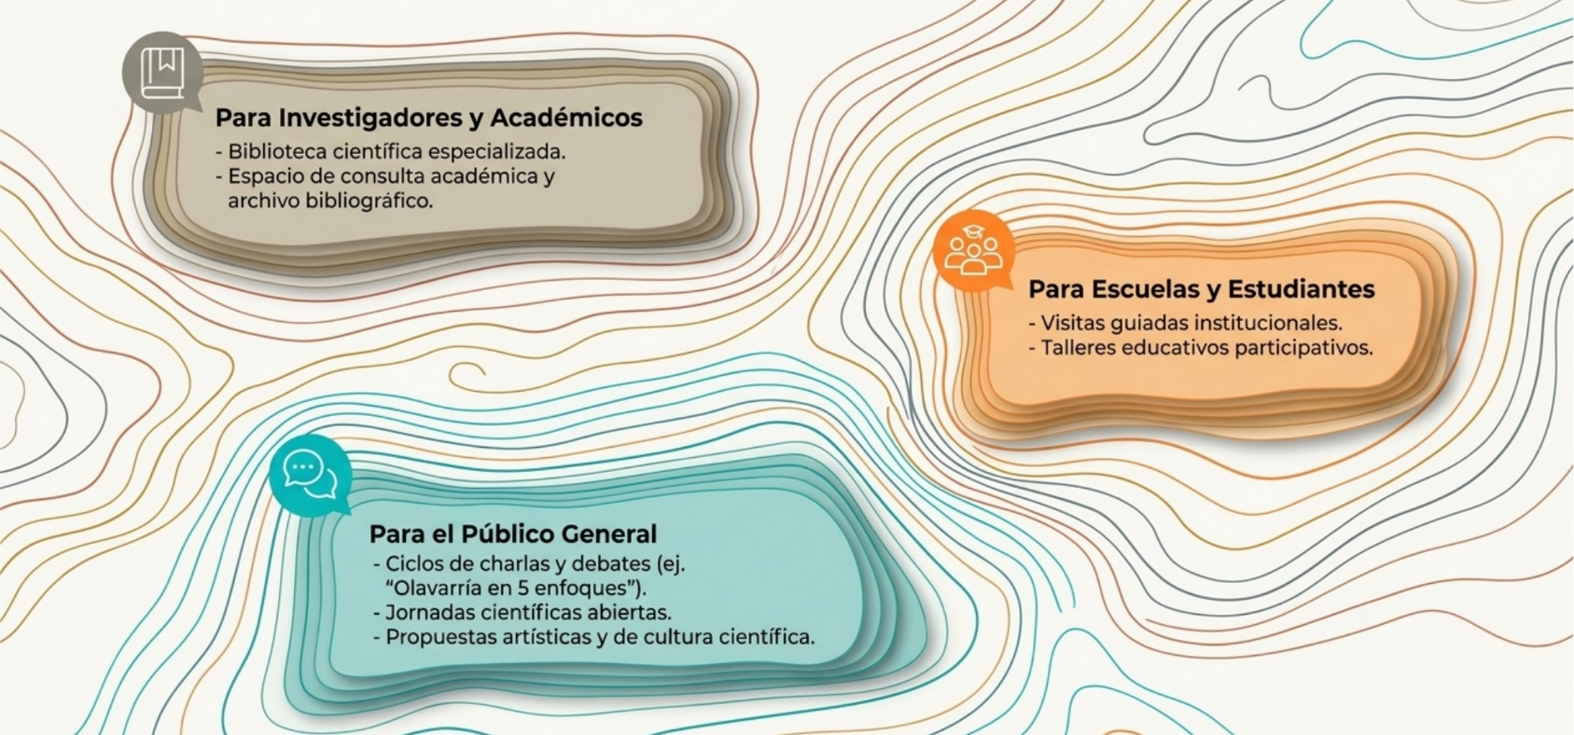
El Ecosistema de IIAO Hoy

Slide 15
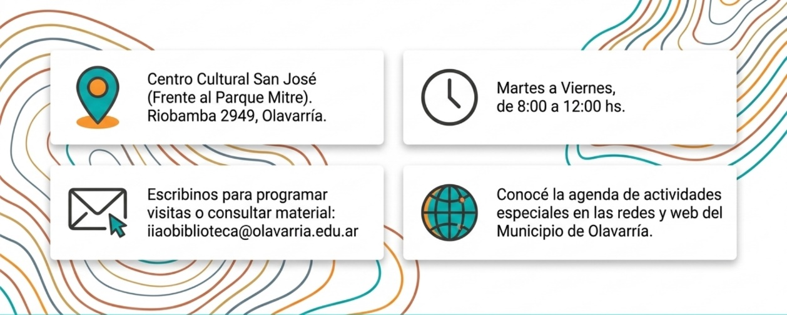
Información de contacto:
El IIAO funciona en la sala "Profesor Hugo Enrique Ratier" del Centro Cultural San José (Riobamba 2949).
Para consultas bibliográficas, inscripciones a talleres o turnos para visitas, la comunidad puede comunicarse al correo iiaobiblioteca@olavarria.edu.ar

